Slide 1

启航AI
大学生职业生涯规划系统
三次迭代成果汇报 团队：何家齐、俞欣晨、邓博文 | 日期：2026年5月
Notes:
大家好，欢迎参加我们“启航AI”项目的成果汇报。今天，我们将向大家展示一款专为大学生设计的智能职业生涯规划系统。在过去的三次迭代中，我们从一个初步的想法，逐步构建起一个功能完整、设计规范的平台。这份汇报将详细介绍我们的项目历程、核心成果以及未来的展望。

Slide 2

项目概述与整体目标
系统定位：AI驱动的大学生智能职业规划平台
求职全流程闭环引擎
多维画像体系
个性化精准推荐
全流程闭环服务
01 规划
02 方向
03 岗位
04 提升
融合MBTI性格、霍兰德兴趣与岗位胜任力模型，多维度解析用户特质，构建精准的职业潜力数字化画像。
基于画像数据匹配适配岗位与发展方向，生成可落地的执行方案，拒绝通用模板，让规划更具针对性。
打通从规划到Offer决策的全链路，提供工具支持与行动指引，实现“认知-规划-执行-落地”的完整闭环。
明确职业方向 锚定发展目标
行业深度调研 赛道前景分析
精准岗位匹配 人岗需求契合
能力差距分析 针对性充电
05 简历优化
06 面试辅导
07 Offer决策
AI辅助撰写润色 突出核心竞争力
全真模拟对话 高频问题预测
多维度对比分析 理性选择Offer
基础服务模块 登录 / 认证 / 信息管理
核心引擎模块 用户智能画像系统
求职资源模块 招聘信息与岗位库
决策支持模块 简历/面试/Offer辅助
从“迷茫”到“Offer”的关键跃迁
7步核心业务流程，借助AI实现从校园到职场的顺利过渡。
七大功能模块协同工作，从基础的账号体系到核心的AI决策能力，共同构成了一个稳健、智能的服务中台，为用户提供流畅、专业的职业规划体验。

Slide 3
三次迭代核心产出概览
01
基础分析模型
02
功能补齐与设计过渡
03
设计闭环与原型验证
完成需求规格定义，建立系统核心领域与用例基础，为后续开发奠定逻辑基石。
丰富业务场景用例，从需求分析向系统架构设计平滑过渡，明确执行契约。
产出全套系统设计图，落地软件原型，完成核心流程与权限的最终验证。
产出4张核心用例图与24个关键用例文本，清晰界定用户与系统交互边界；同时建立2张核心领域模型，梳理业务实体关系，明确系统分析阶段的核心成果交付物。
新增简历优化与模拟面试关键业务用例；编写全模块操作契约规范交互逻辑；完成系统逻辑架构设计及UML包图绘制，将业务需求转化为技术实现的初步蓝图。
产出顺序图、设计类图、部署图等全套设计模型；搭建最小可运行Web原型验证技术可行性；全面测试核心业务流程与角色权限，形成从需求到实现的完整建模闭环。

Slide 4
第一次迭代成果回顾（基础分析模型）
4张核心用例图
24个精选用例
2类领域模型
FURPS+需求分析
覆盖登录、用户档案、职业发展规划及系统管理四大核心模块，清晰界定系统的功能边界与业务覆盖范围。
构建学生画像与规划建议模型、平台运营与招聘推荐模型，从业务视角还原核心实体关系，沉淀业务知识。
完成功能、易用性、可靠性、性能等维度的全面需求定义，为后续系统开发与测试提供了精准的执行标准。
涵盖注册、测评、画像生成、岗位匹配等关键业务流程，将用户需求细化为可执行的具体操作场景与步骤。
本次迭代将抽象的业务需求转化为可落地的系统分析成果。通过完成需求分析与面向对象分析的初步模型搭建，明确了系统的核心业务逻辑链路，为后续设计与开发阶段奠定了坚实的逻辑基础，让产品从概念走向可执行的架构蓝图。
核心：构建“规划→方向→岗位→提升”的职业规划基础闭环

Slide 5
第二次迭代目标 —— 核心求职模块完善
初次迭代短板
缺乏简历与面试环节的实战指导，导致学生求职成功率低。
用例25：智能简历优化建议
用例26：AI 模拟面试实战指导
基于目标岗位的核心要求，通过NLP技术智能诊断简历内容，自动识别关键经历缺失与表述问题，提供针对性的润色方案与关键词优化。
构建岗位专属高频面试题库，模拟真实面试场景进行交互式问答。利用语音识别与语义分析技术，即时对回答的逻辑性、关键词匹配度进行评分反馈，帮助用户在真实面试前完成充分的脱敏训练。
职业规划
求职方向
能力提升
简历打磨
面试
→
→
→
→
明确发展路径
锁定行业赛道
针对性技能补强
关键经历精准呈现
实战演练从容应对

Slide 6
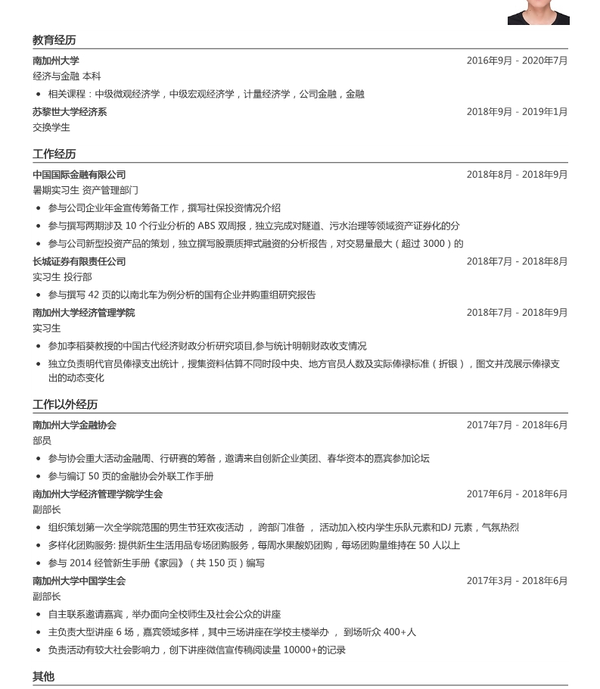
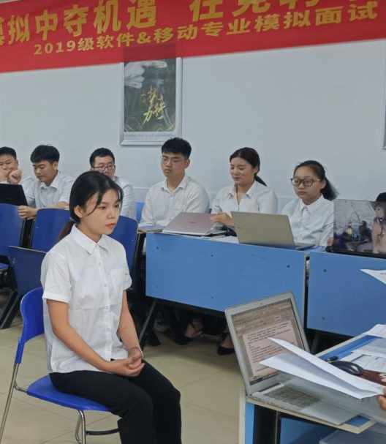
第二次迭代 —— 简历优化与模拟面试核心流程
用例25 简历优化建议（主流程）
用例26 模拟面试指导（主流程）
多源获取与智能解析
支持上传、画像生成或岗位定制简历，系统自动提取信息并对标岗位关键词。
AI 诊断与一键焕新
大模型生成专业优化报告，提供内容结构建议，支持一键应用并导出标准文档。
场景定制与动态交互
自定义岗位、时长与模式，AI 自动生成题库，逐题追问并模拟真实压力面试。
智能评估与成长闭环
即时生成维度评分报告，提供改进建议，支持专项训练与历史复盘。
多源读取与智能解析，AI诊断与一键焕新，实现智能解析，精准匹配。
场景定制与动态交互，智能评估与成长闭环，实现全真模拟，AI陪练。
多源读取与智能解析，AI诊断与一键焕新，实现智能解析，精准匹配。
场景定制与动态交互，智能评估与成长闭环，实现全真模拟，AI陪练。

Slide 7
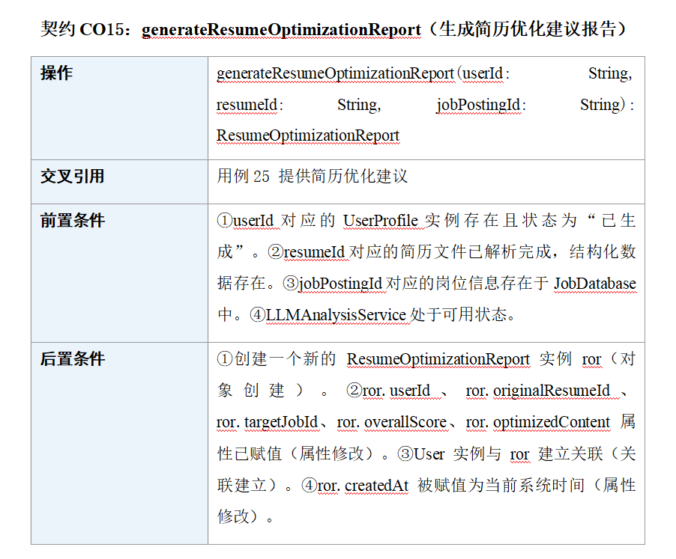
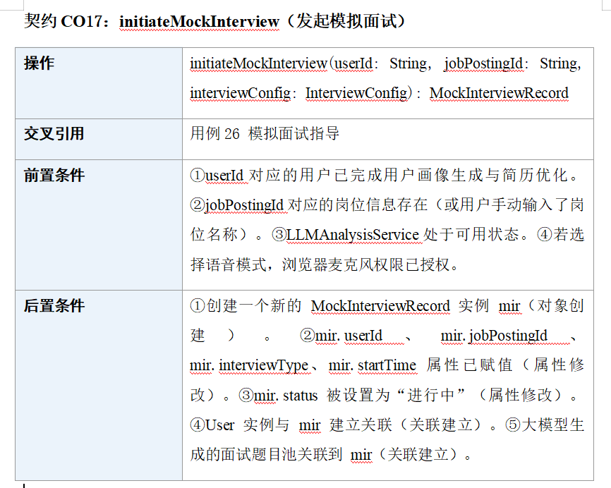
第二次迭代操作契约（核心部分显示）
Notes:
这两张图是操作契约（Operation Contract） 的具体示例，分别对应简历优化建议（CO15）和模拟面试指导（CO17）。操作契约的核心作用是精确描述系统操作在执行前后必须满足的状态变化，从而连接“用例分析”与“详细设计”。
CO15（生成简历优化建议报告）：规定当用户触发简历优化时，系统必须满足用户画像已生成、简历已解析、岗位信息存在且大模型服务可用等前置条件；执行后则创建一个新的ResumeOptimizationReport对象，为其属性赋值（用户ID、简历ID、岗位ID、评分、优化内容等），并与用户建立关联，同时记录生成时间。这为程序员实现“调用大模型→生成报告→保存”提供了明确的设计规格。
CO17（发起模拟面试）：规定发起模拟面试前需确保用户画像与简历已完成、目标岗位信息存在、大模型服务可用且语音模式下麦克风已授权；执行后则创建MockInterviewRecord对象，设置用户ID、岗位ID、面试类型、开始时间，状态设为“进行中”，并与用户和大模型生成的题目池建立关联。这样精确的后置条件指导开发者如何初始化面试会话并存储相关数据。
两张契约都采用结构化文本（前置条件列表、后置条件中的对象创建/属性修改/关联建立）来消除设计歧义，确保从需求到代码的过渡有据可依。

Slide 8
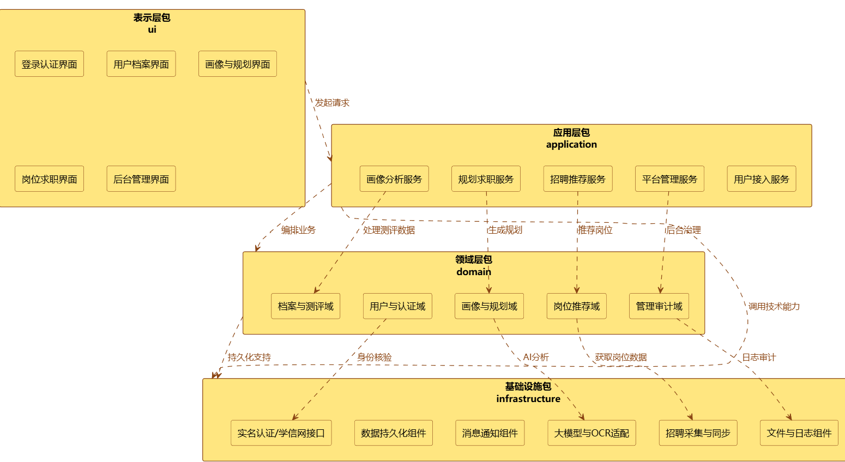
第二次迭代 ——包图
UI 表示层包
Application 应用层包
登录认证界面
用户档案界面
画像与规划界面
岗位求职界面
后台管理界面
画像分析服务
规划求职服务
招聘推荐服务
平台管理服务
用户接入服务
Domain 领域层包
Infrastructure 基础设施包
档案与测评域
用户与认证域
画像与规划域
岗位推荐域
管理审计域
实名认证/学信网接口
数据持久化组件（如Repository实现）
消息通知组件
大模型与OC
招聘采集与同步（爬虫）
文件与日志组件
Notes:
这四层架构中，表示层包负责前端界面展示与用户交互，将请求转发给应用层包；应用层包承担业务流程编排与用例调度，既不包含核心业务规则也不直接操作技术细节；核心的业务逻辑则封装在领域层包中，实现用户画像、岗位匹配、测评计算等功能，并通过接口反向依赖基础设施包；基础设施包则提供数据库持久化、大模型调用、外部认证、招聘数据采集等具体技术实现，使领域层与技术方案彻底解耦，从而保证系统的可维护性与可测试性。

Slide 9
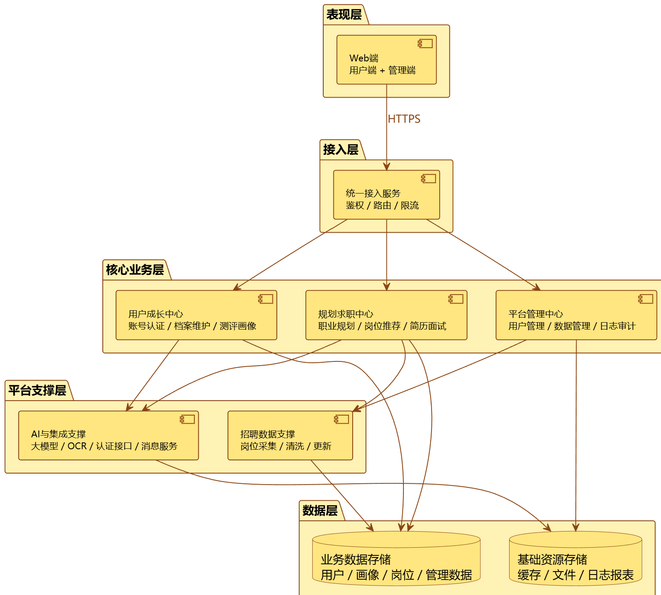
第二次迭代 —— 逻辑架构
表现层 Presentation Layer
接入层 Access Layer
核心业务层 Core Business Layer
平台支撑层 Platform Layer
数据层 Data Layer
Notes:
这张逻辑架构图将系统划分为五层：表现层通过Web端为用户和管理端提供HTTPS访问入口；接入层负责统一鉴权、路由与限流，将请求分发至核心业务层；核心业务层包含用户成长、规划求职、平台管理三大中心，分别处理账号档案与测评画像、职业规划岗位推荐简历面试、以及用户/数据/日志管理等核心业务；平台支撑层则封装AI与集成支撑（大模型、OCR、认证接口、消息服务）和招聘数据支撑（岗位采集、清洗、更新），为核心业务提供技术能力；数据层统一管理业务数据（用户、画像、岗位、管理数据）和基础资源（缓存、文件、日志报表）。五层之间自上而下依赖，接入层和支撑层解耦了前端、业务逻辑与外部服务，保证了系统的可扩展性和可维护性。

Slide 10
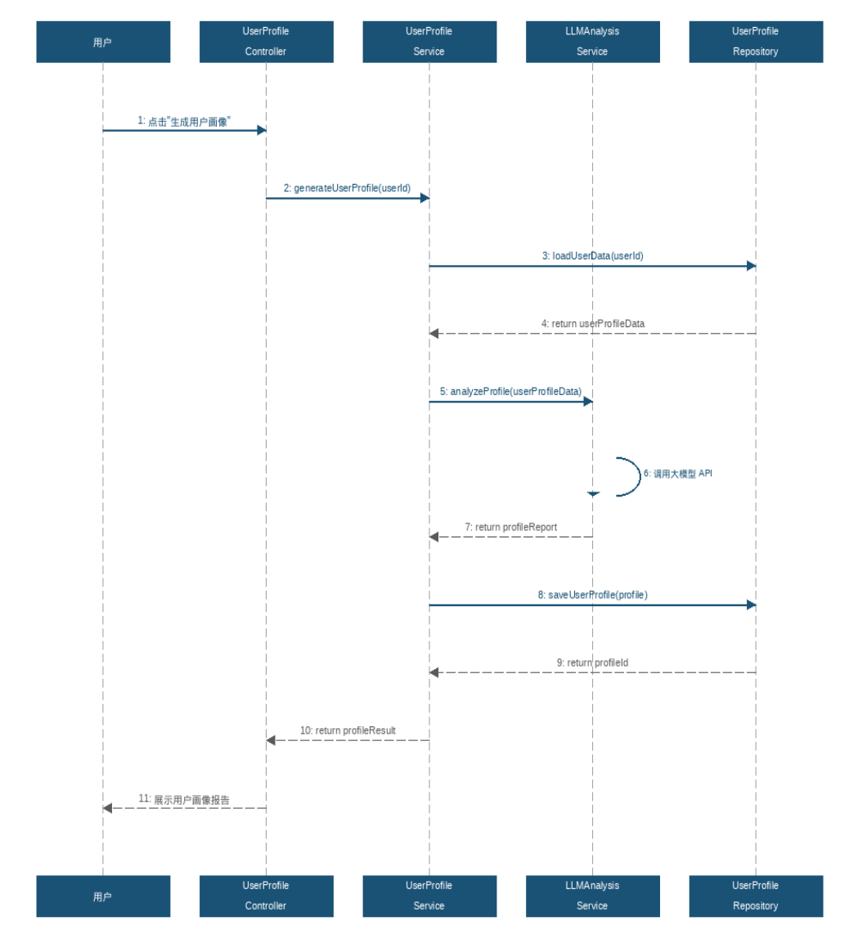
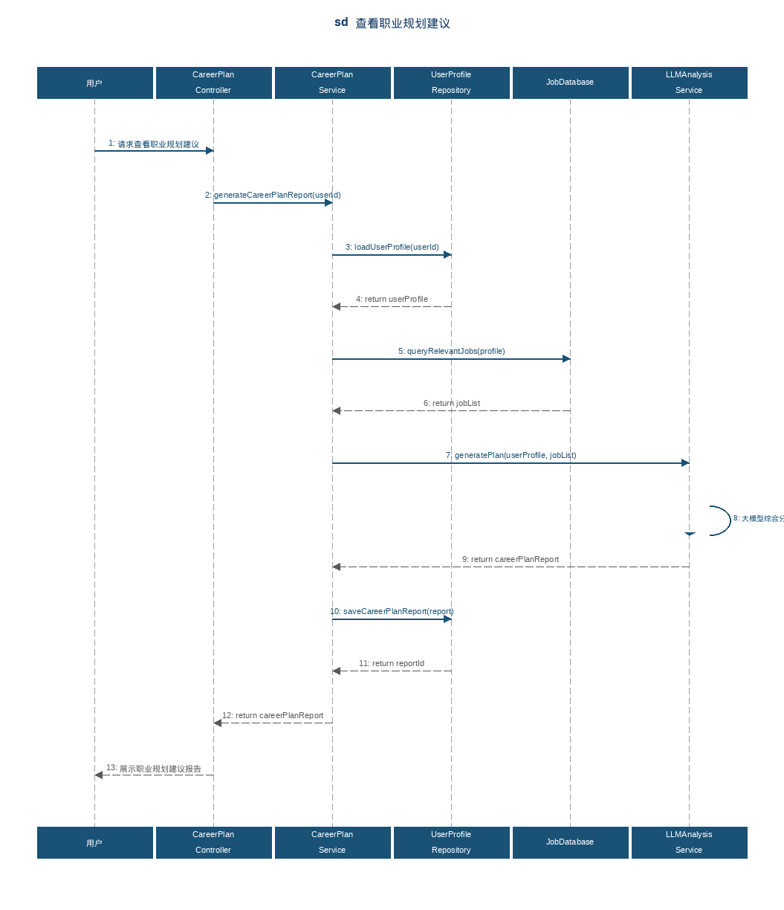
第三次迭代内容——设计顺序图（核心部分显示）
Notes:
这两张图是设计顺序图，分别展示了“生成用户画像”和“查看职业规划建议”两个核心用例中系统内部对象之间的交互过程。用户在前端点击操作后，请求首先到达控制器（如 UserProfileController 或 CareerPlanController），控制器再调用对应的服务层（如 UserProfileService、CareerPlanService）编排业务逻辑；服务层一方面从 Repository/数据库（如 UserProfileRepository、JobDatabase）加载用户画像或岗位数据，另一方面调用 大模型分析服务（LLMAnalysisService）生成画像报告或规划建议，最后将结果持久化并返回给用户界面。两图清晰体现了分层调用（控制器→服务→仓储/外部服务）以及领域逻辑与技术实现的解耦，为代码实现提供了精确的交互次序与方法调用指导。

Slide 11
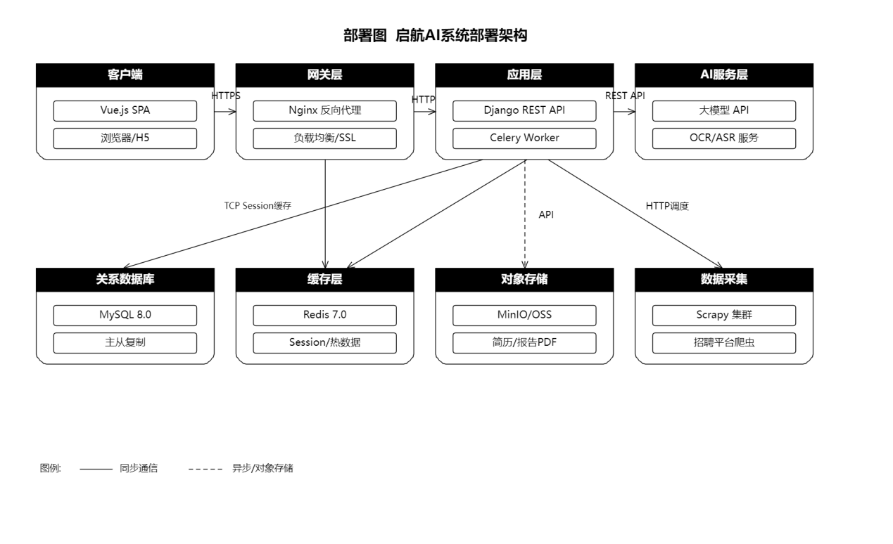
第三次迭代 —— 部署图
系统采用四层部署架构，从客户端到AI服务层依次为：
客户端层：用户通过浏览器加载Vue.js单页面应用，经HTTPS协议访问后端服务。
网关层：Nginx反向代理服务器负责SSL终止、请求路由与负载均衡，将请求转发至应用层。
应用层：Django REST API处理业务逻辑，Celery Worker负责异步任务的执行。
AI服务层：通过REST API调用外部大模型API以及OCR/ASR服务。
数据存储层部署四类存储服务：MySQL 8.0：主从复制，存储关系型数据、Redis 7.0：Session管理与热点数据缓存、MinIO/阿里云OSS：对象存储，保存简历文件与报告PDF、Scrapy爬虫集群：定时采集招聘平台数据，通过HTTP调度接口与Celery集成。

Slide 12
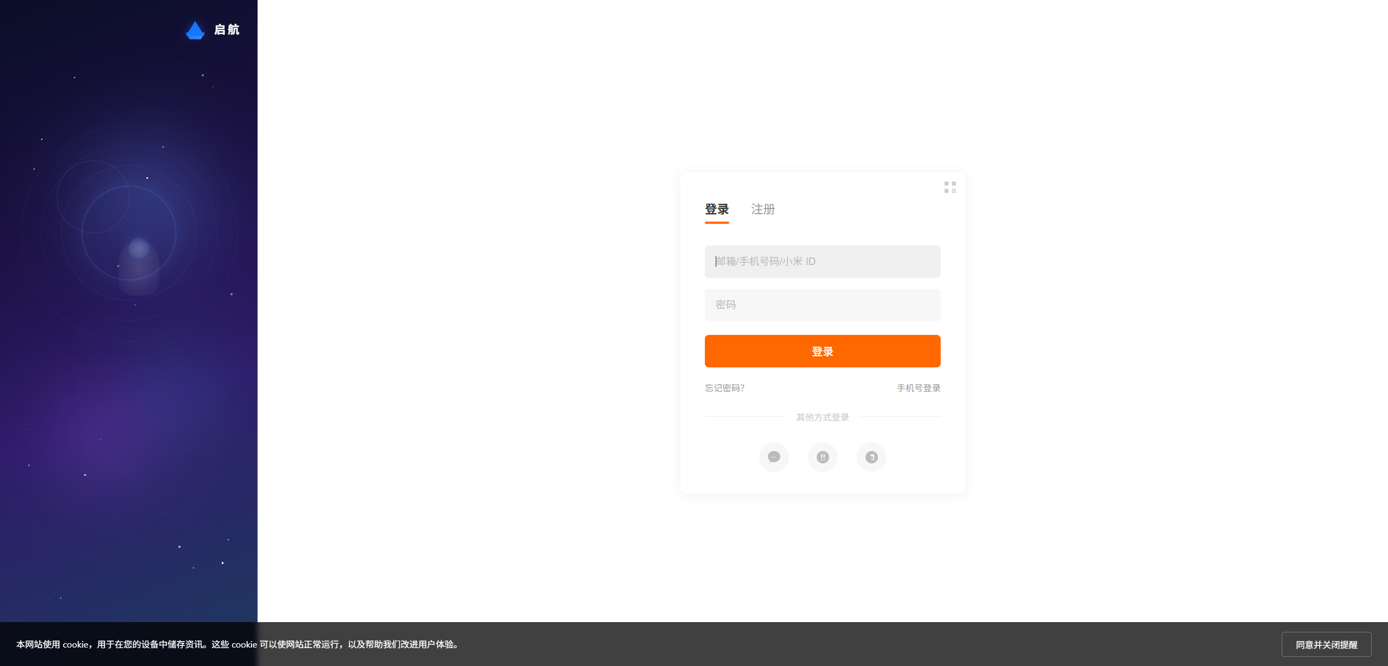
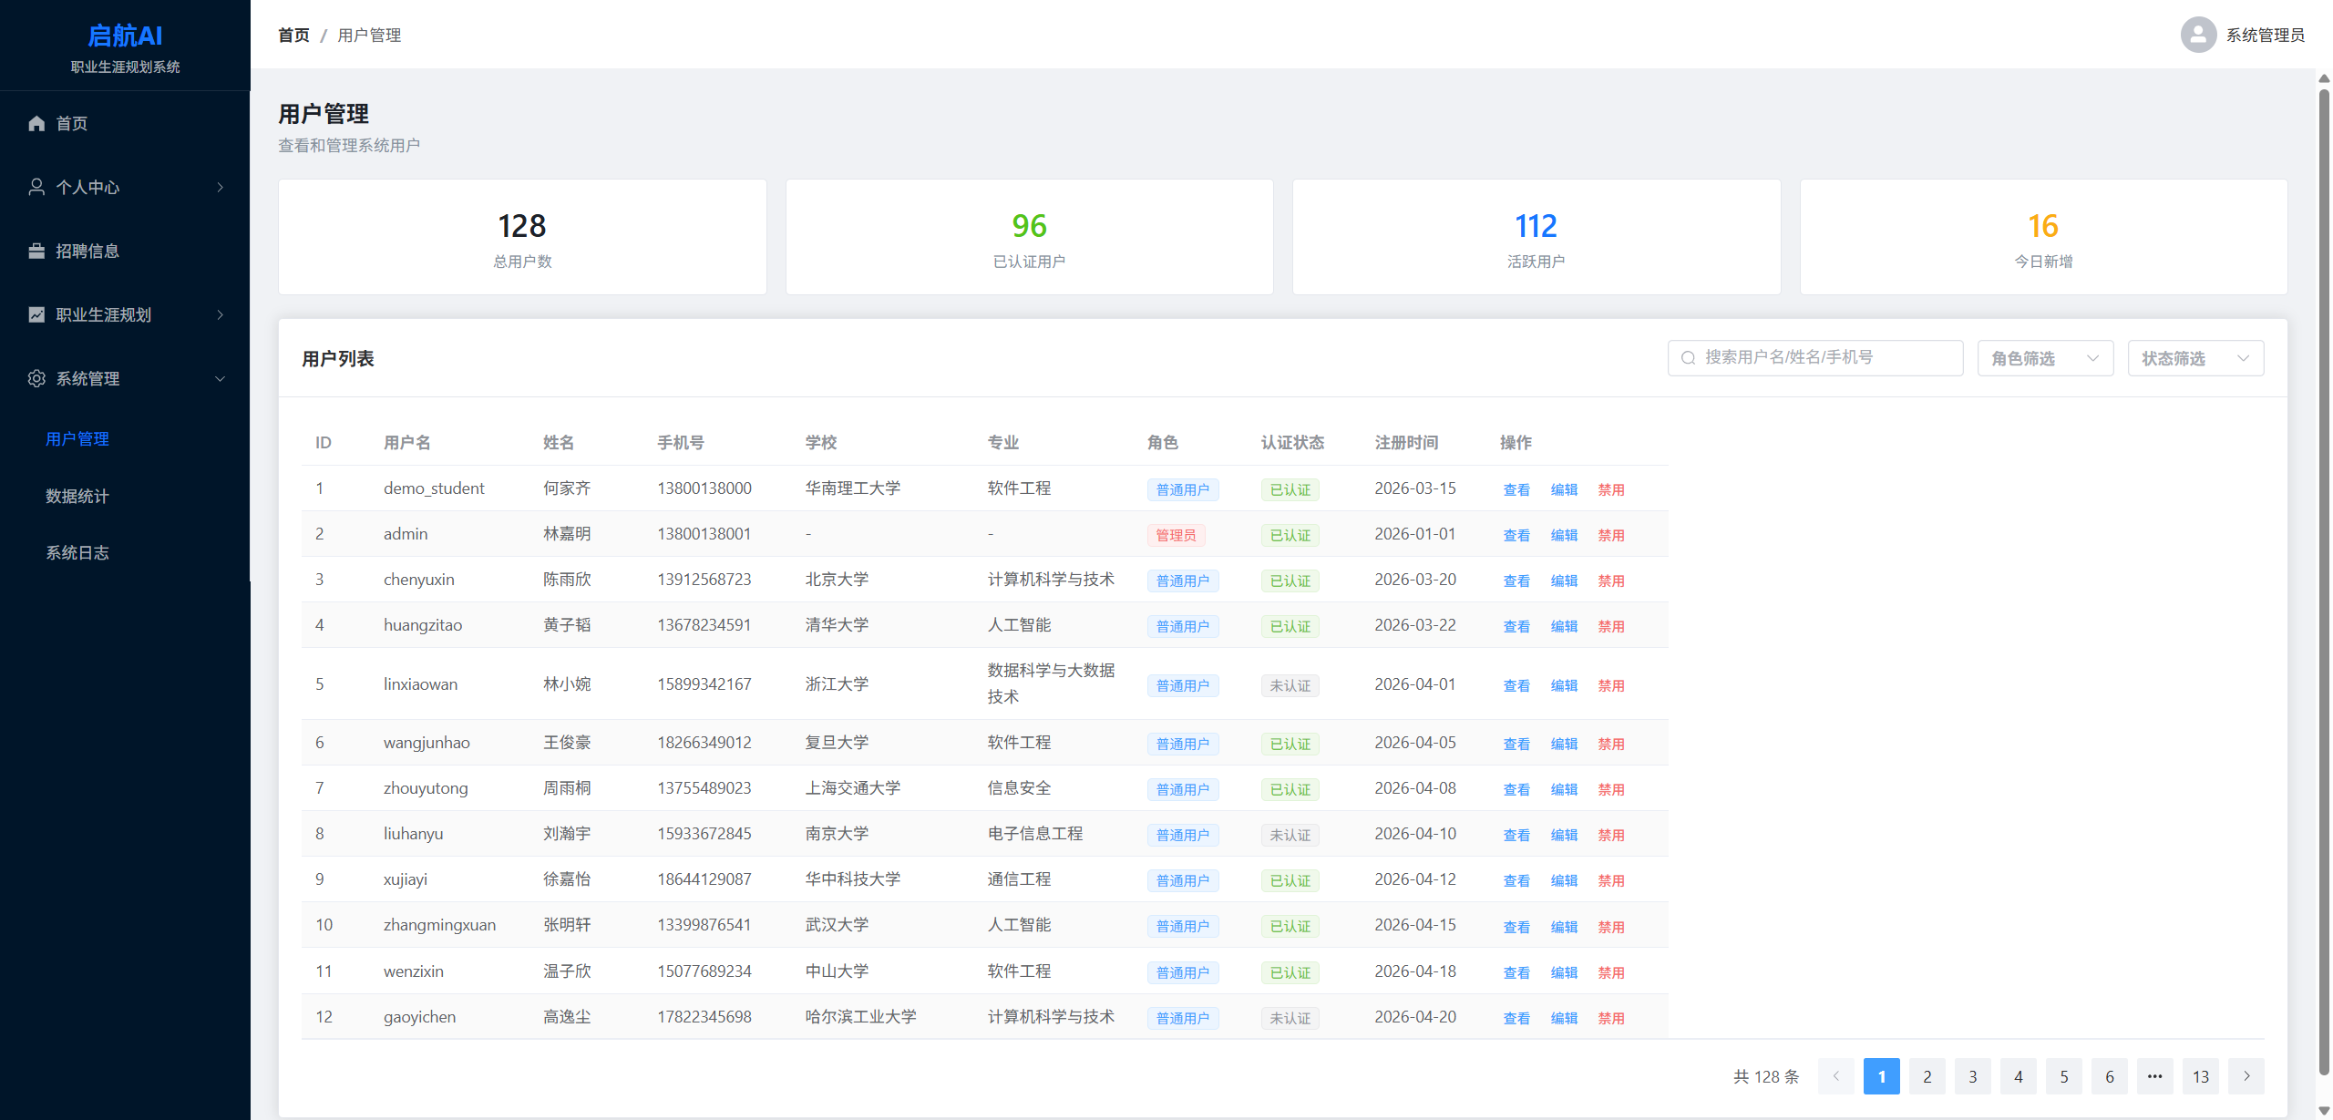
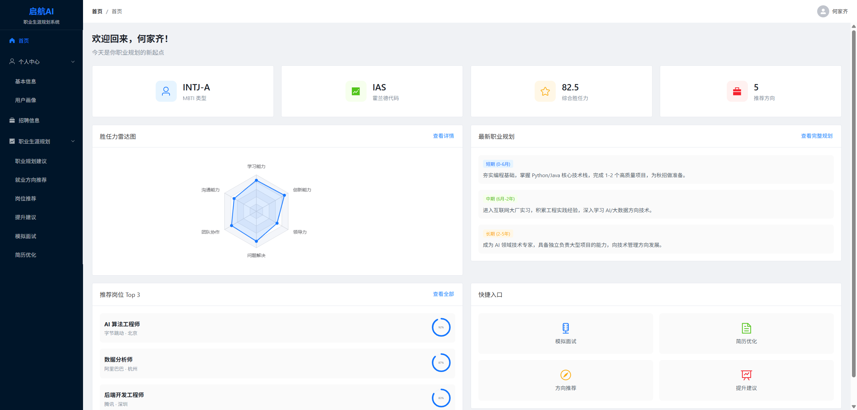
第三次迭代 —— 原型界面
统一登录门户
用户工作台
运营管理台
集成账号密码、短信验证码及第三方快捷登录方式，作为全平台唯一可信的身份认证入口。
聚合个人画像、成长规划、职位投递、简历管理与面试进度追踪，打造一站式求职与发展中心。
提供角色权限配置、业务数据可视化看板、内容审核与系统参数的统一管理能力。

Slide 13
三次迭代UML图类型覆盖总结
UML图类型 | 图例引用范围 | 所属迭代阶段
用例图 | 图2-1 ~ 图2-4 | 第一次迭代
类图（领域模型） | 图3-1 ~ 图3-2 | 第一次迭代
包图 | 图4-2 | 第二次迭代
逻辑架构图 | 图4-1 | 第二次迭代
系统顺序图 | 图3-3 ~ 图3-4 | 第三次迭代
类图（设计类图） | 图4-3 | 第三次迭代
设计顺序图 | 图5-1 ~ 图5-2 | 第三次迭代
活动图 | 图5-3 | 第三次迭代
状态机图 | 图5-4 | 第三次迭代
部署图 | 图6-1 | 第三次迭代
共覆盖10种UML图，形成完整的建模闭环。

Slide 14
三次迭代演进历程总览
第一次迭代
第二次迭代
第三次迭代
核心任务：需求分析与基础模型构建
核心任务：补齐简历与面试核心功能
核心任务：设计落地与全流程验证
• 24个核心业务用例描述与用例图
• 建立精准领域模型
• 定义系统质量属性(FURPS+)
• 新增关键业务用例(No.25/26)
• 制定全功能模块操作契约
• 形成完整求职业务闭环
• 产出顺序图/逻辑架构/包图
• 完成部署规划
• 原型界面设计

Slide 15
感谢聆听
Notes:
这张时间轴清晰地展示了我们三次迭代的演进历程。从第一次的需求分析，到第二次补齐核心功能，再到第三次完成全面的设计与验证，我们一步步构建起整个系统。这个过程完整地实践了从需求到原型验证的软件工程链路。

